Slide 1
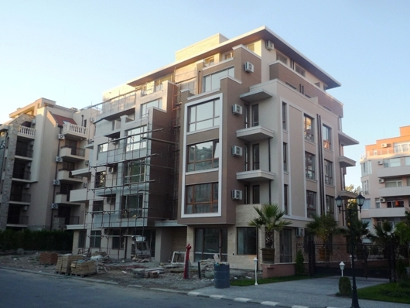
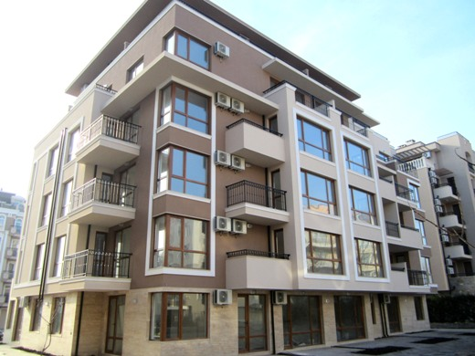
BALKAN BREEZE 7
Северная часть курорта Солнечный берег

Slide 2
О комплексе:
Балкан Бриз 7 (Balkan Breeze 7) – современный жилой комплекс, который находится в спокойной северо-западной части известнейшего болгарского курорта Солнечный Берег. До пляжа – не более 10 минут неспешной ходьбы, а до известнейшего аквапарка "Action" – всего 500 метров. Простор, уют и спокойствие, в сочетании с приемлемыми ценами – являются неоспоримыми преимуществами этого объекта недвижимости, позволяя выбрать его для отдыха либо длительного проживания. Предлагаемые покупателям объекты недвижимости находятся в состоянии готовности «под ключ», подключены все необходимые инженерные коммуникации.

Slide 3
Инфраструктура комплекса Балкан Бриз 7 позволяет обосноваться для круглогодичного проживания, вдали от бытовых проблем, наслаждаясь отдыхом на одном из лучших курортов Черного моря. До старинного Несебра с его архитектурно-историческими достопримечательностями – 5 км, а до Бургасского аэропорта – 30 километров.
Балкан Бриз не зря получил такое название. Расположение комплекса вблизи Балканских гор и наличие слабого ветерка, дующего с моря, полностью подтверждает название проекта.

Slide 4
Особенности:
Железобетонная несущая конструкция обеспечивает безопасность проживания
Изящная архитектура, свойственная современным сооружениям
Кирпичный
Современные теплоизоляционные системы- гарантируют оптимальный температурный режим в зной и в холодное время года
Лифт
Плавательный бассейн
Парковка

Slide 5
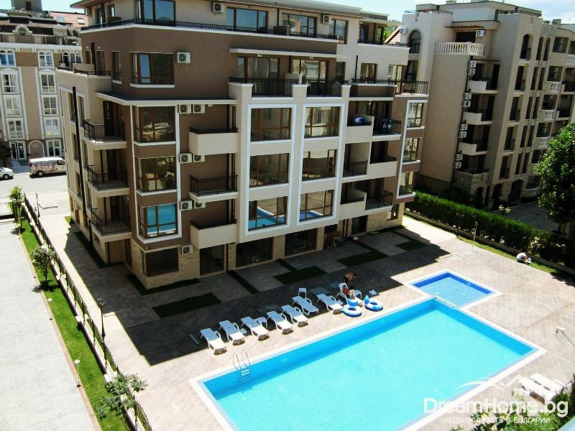

Slide 6
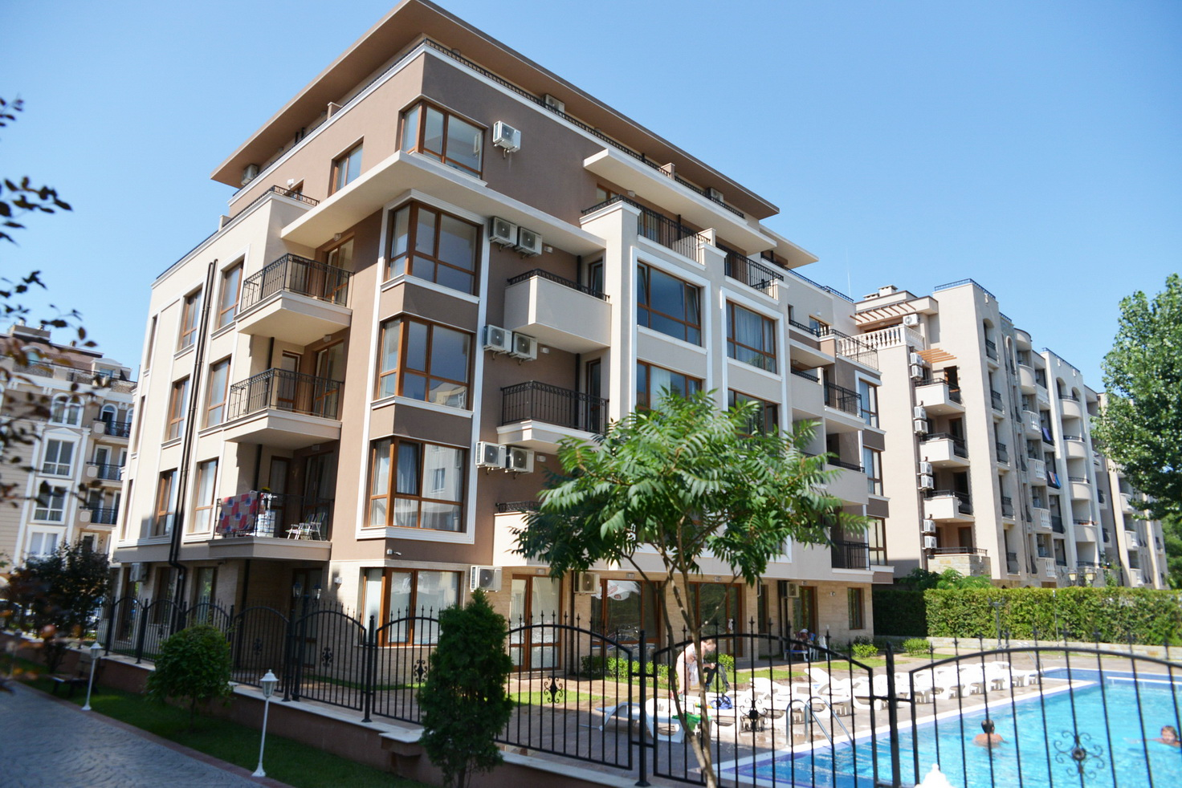

Slide 7
Апартаменты

Slide 8
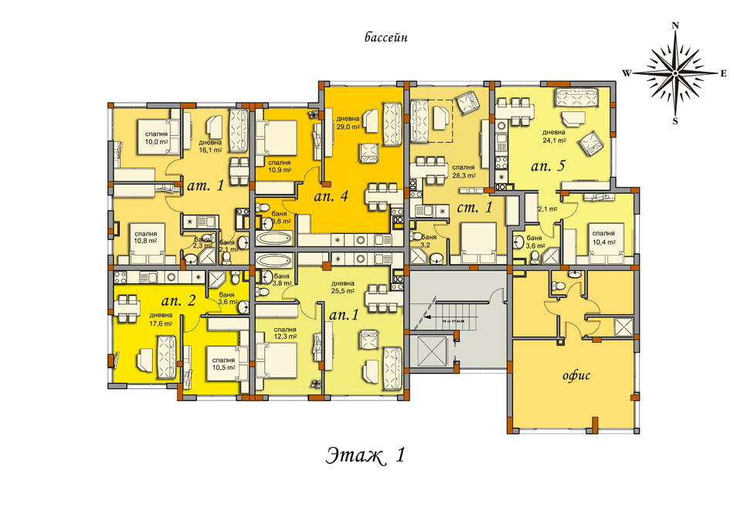
Ап. 4

Slide 9
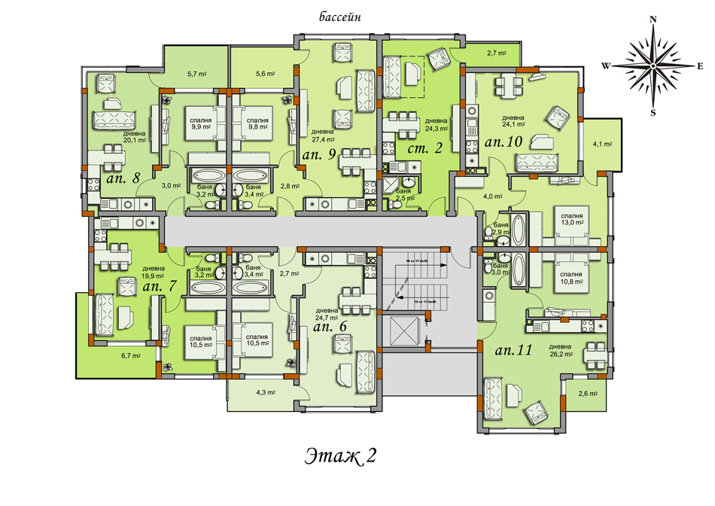
Ап.6/7/8/9 Ст.2

Slide 10
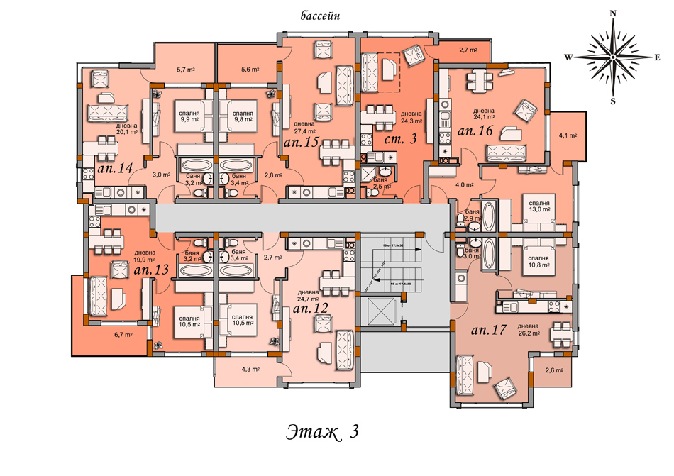
Ап.16

Slide 11
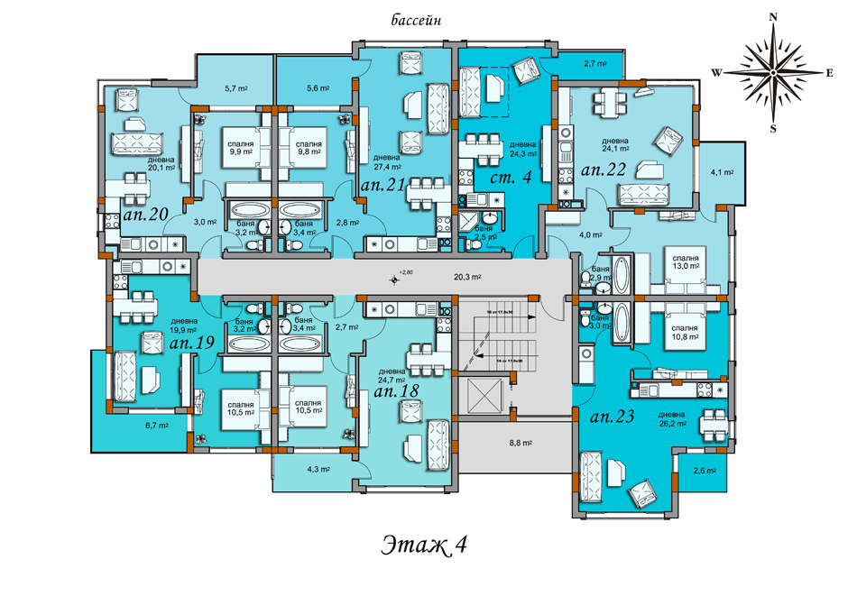
Ап. 18/19/22

Slide 12
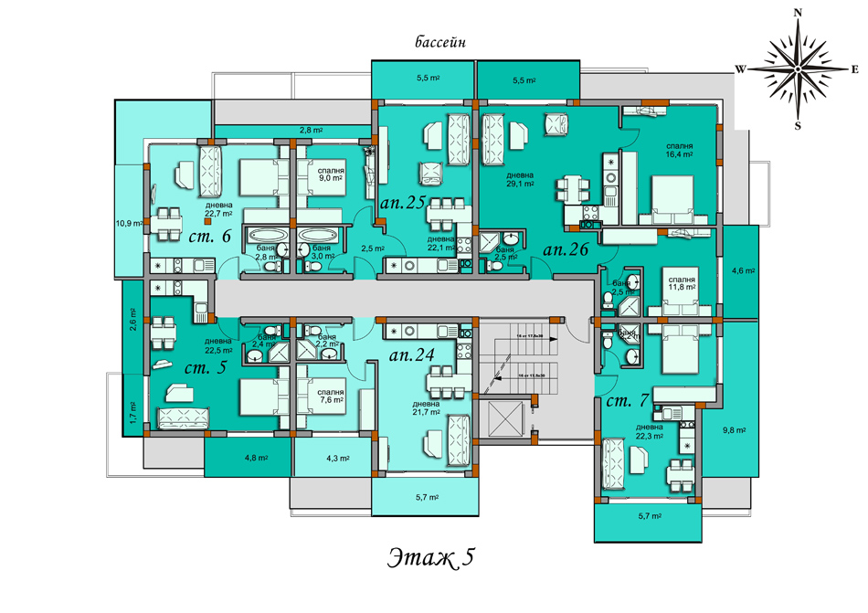
Ст.6 / Ап. 24

Slide 13
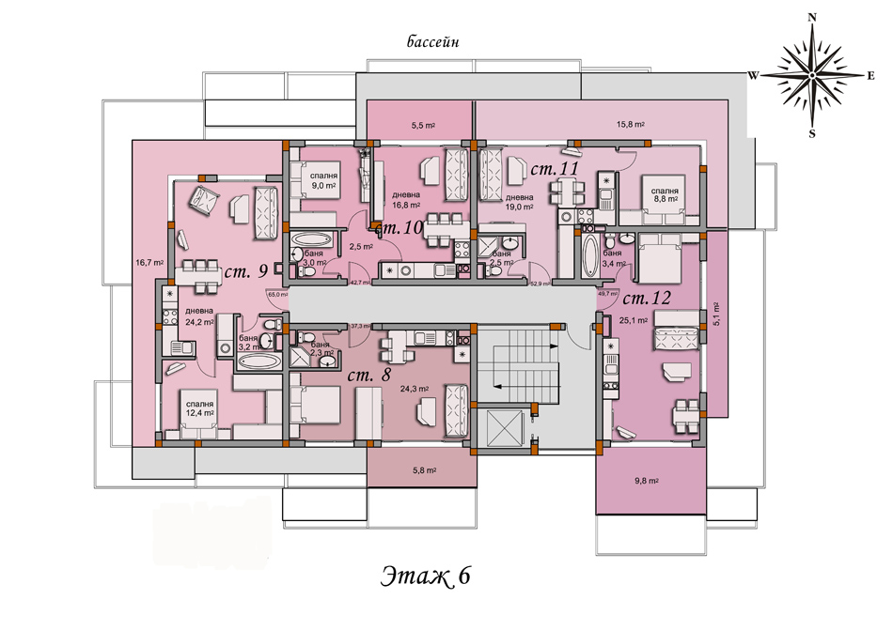
Ст. 12

